Slide 1

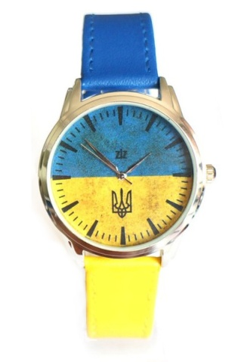
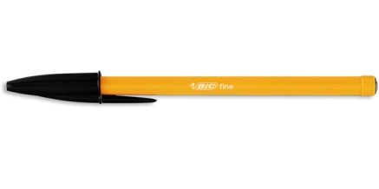
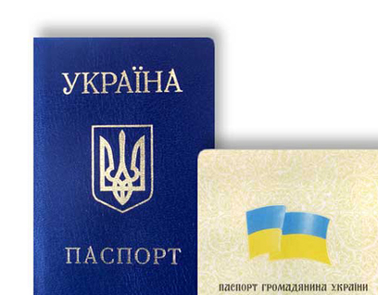

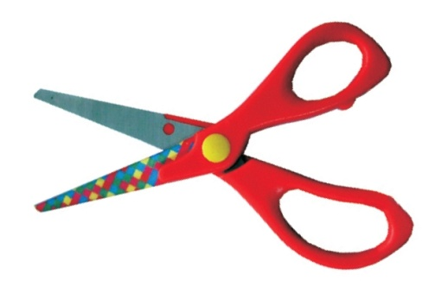
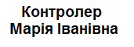
Допуск (до 9.10)
Працівники (відповідно до списку)

Slide 2
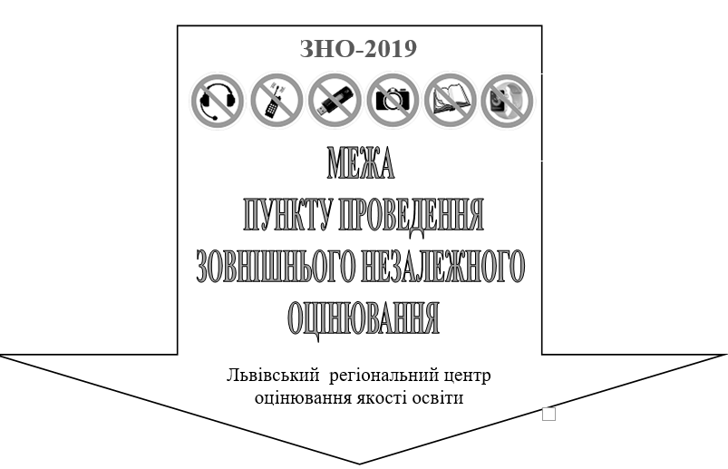
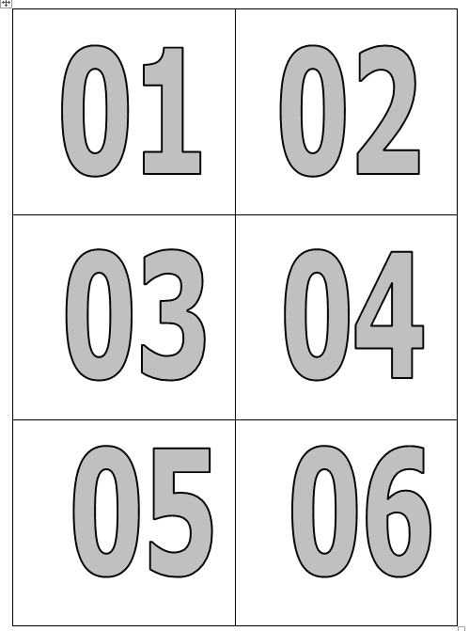
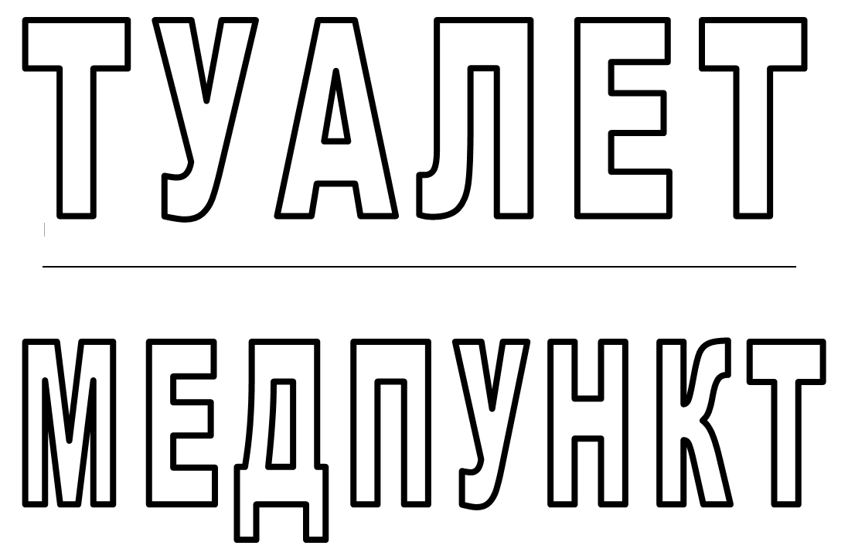
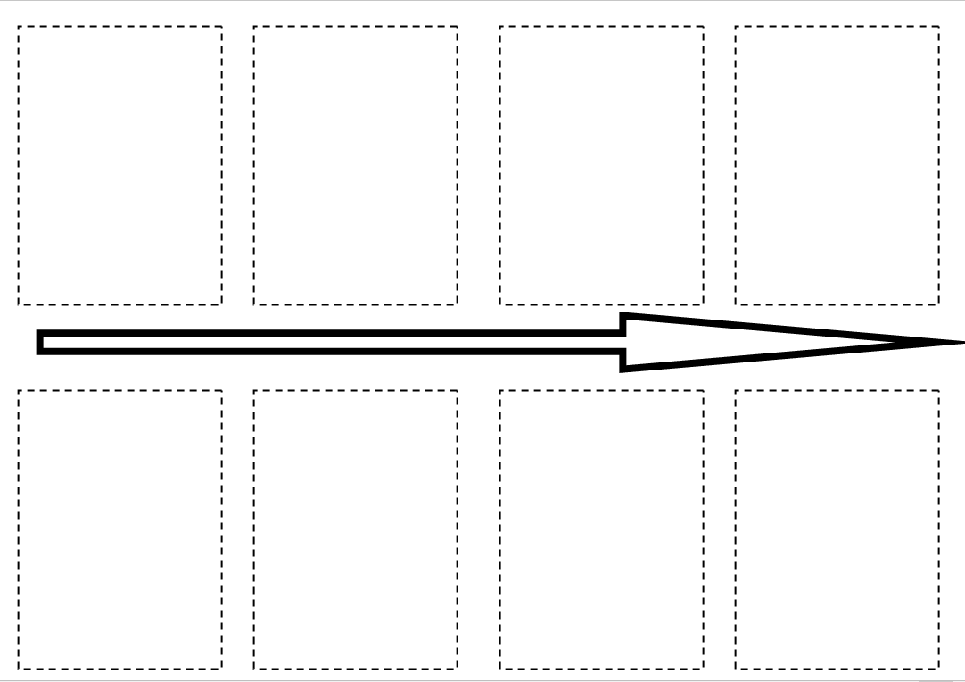
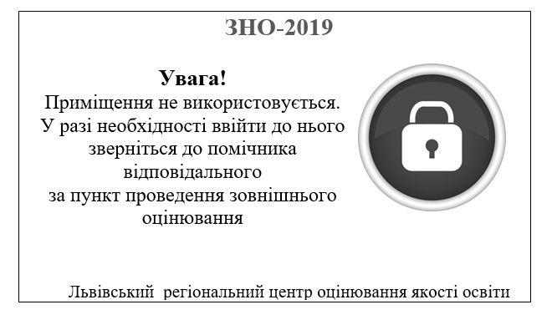

Slide 3
Працівники пункту ЗНО
1) Уповноважена особа УЦОЯО
2) відповідальний за пункт проведення ЗНО
3) помічник відповідального за пункт проведення ЗНО
4) старші інструктори / інструктори
5) чергові пункту проведення ЗНО
6) медичний працівник
7) працівник поліції охорони

Slide 4
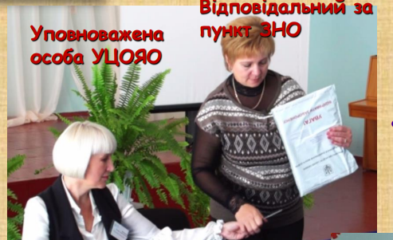
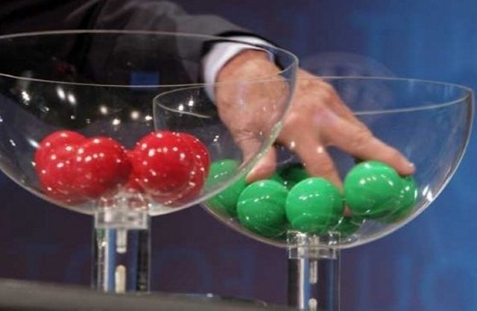
Нарада І (9.10 – 9.45)

Slide 5
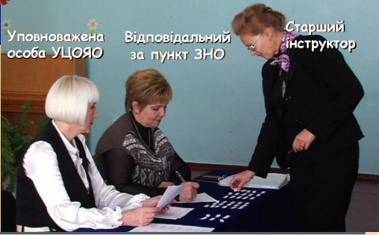

Slide 6
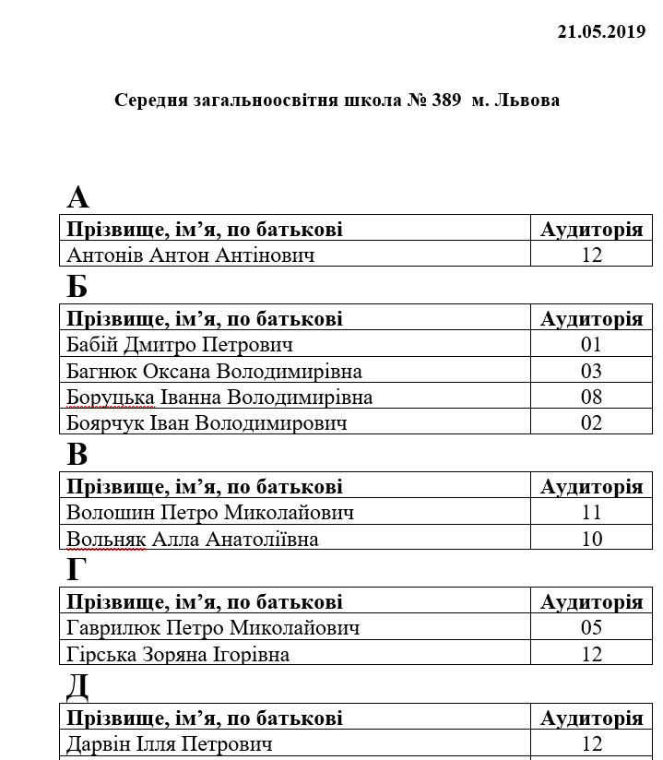
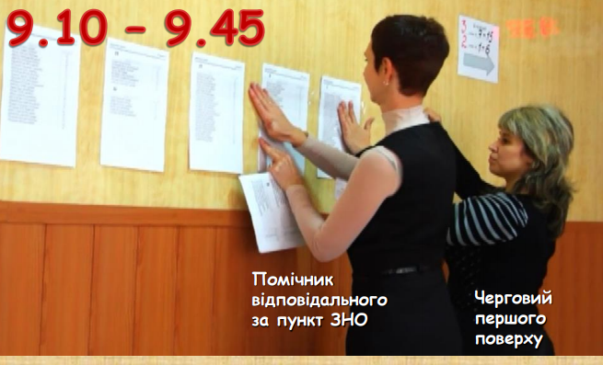
Алфавітні списки
(черговим для помічника)
Нарада (9.10 – 9.45)

Slide 7
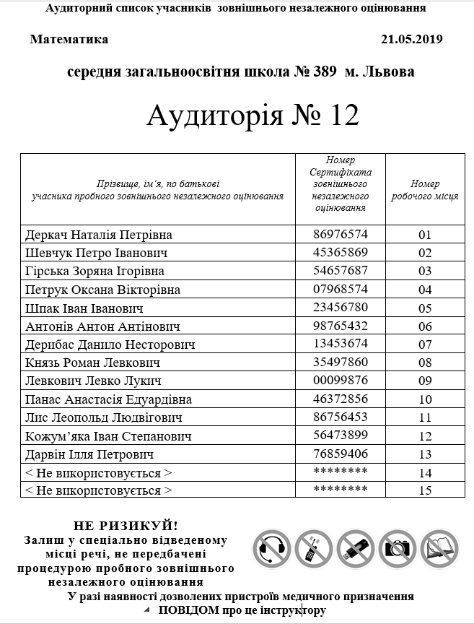
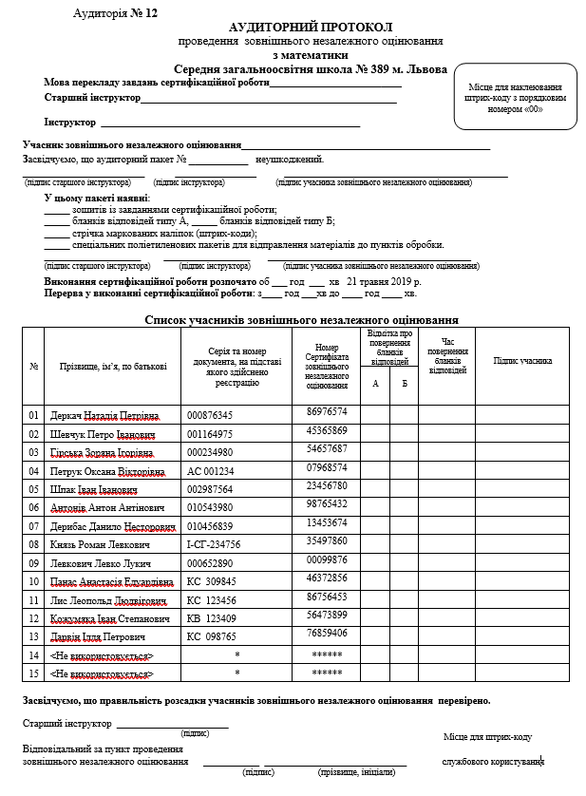
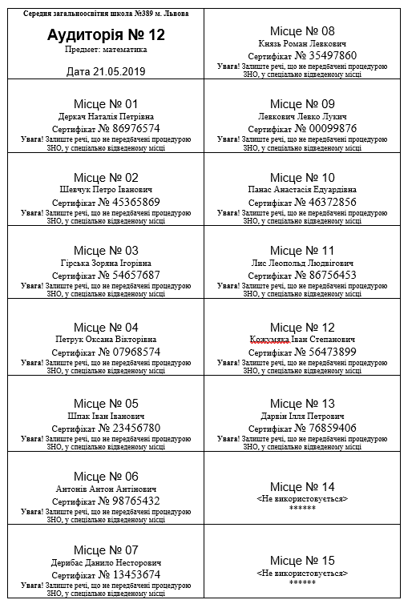


Slide 8
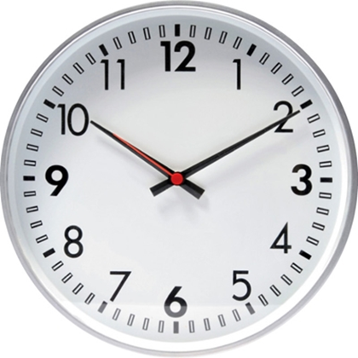
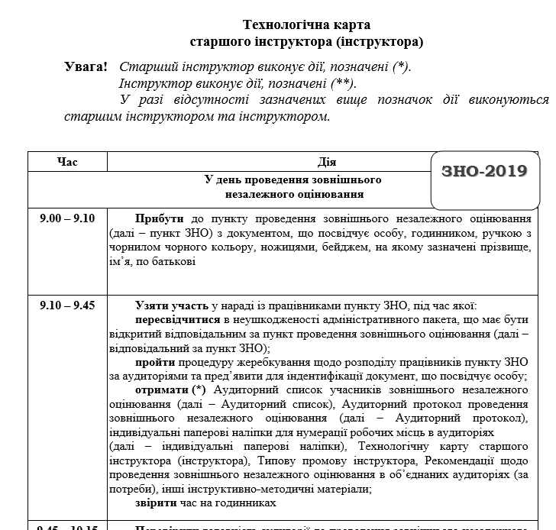
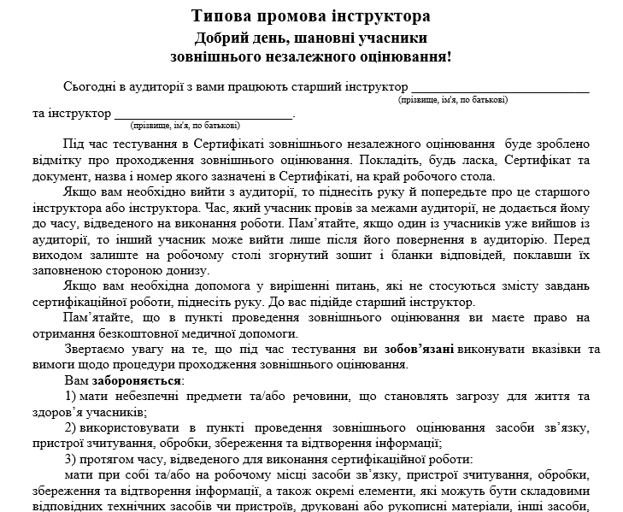

Slide 9
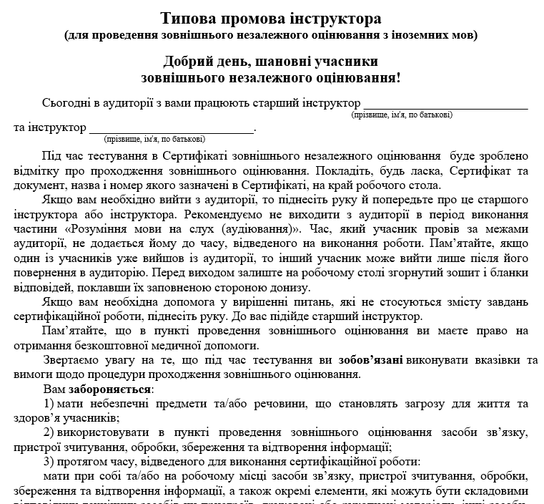
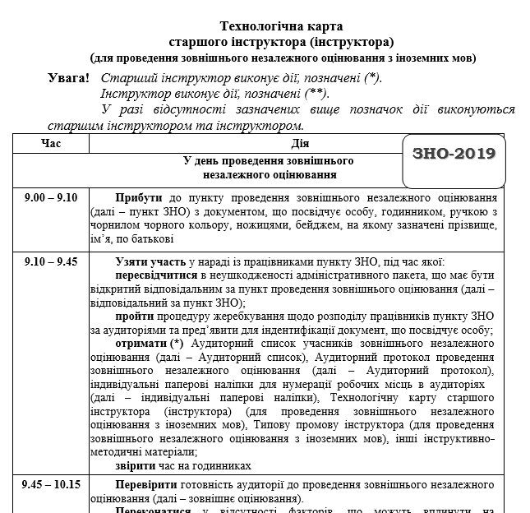

Slide 10
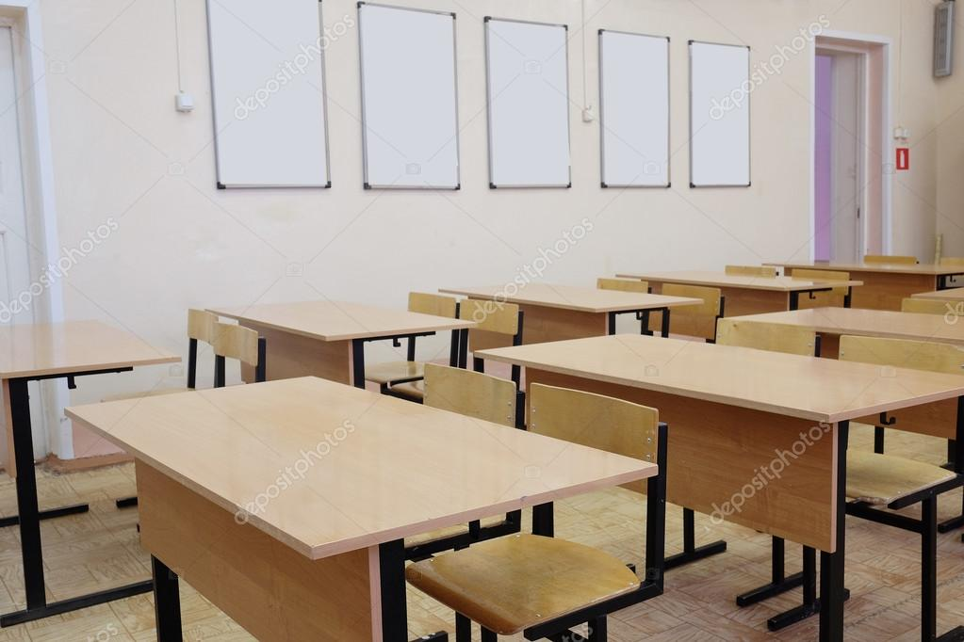
9.45 – 10.15 (підготовка аудиторії)

Slide 11
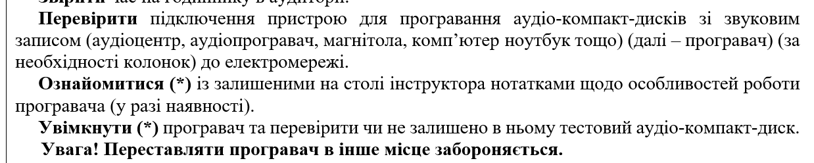
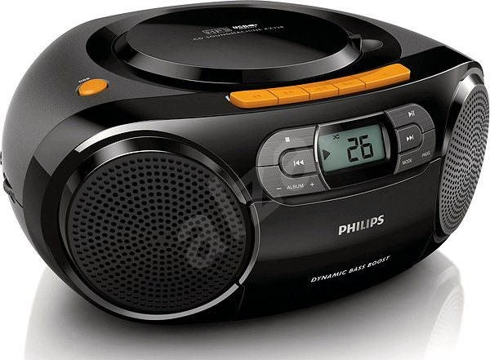
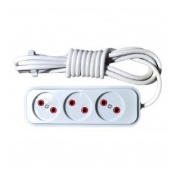
ПТ - ІНОЗЕМНОЇ МОВИ

Slide 12
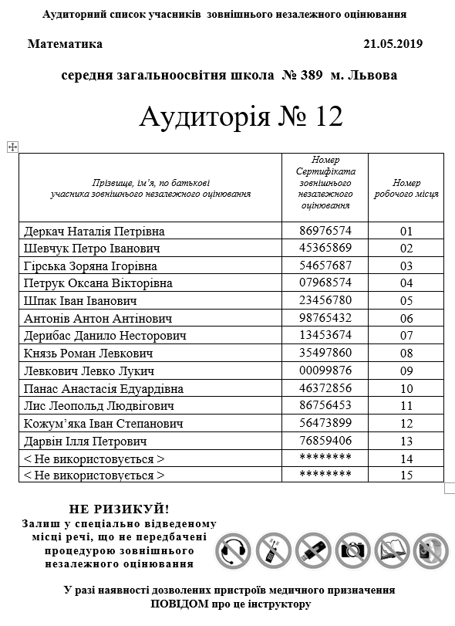
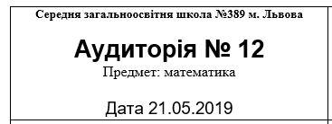
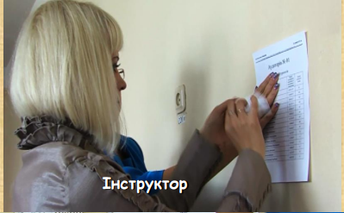

Slide 13
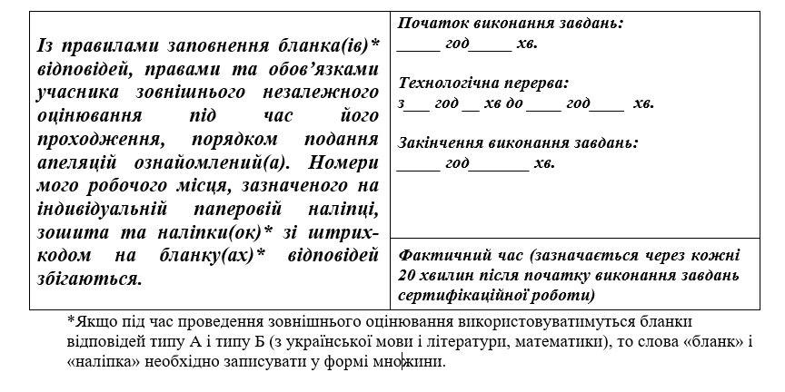
Текст записів на дошці

Slide 14
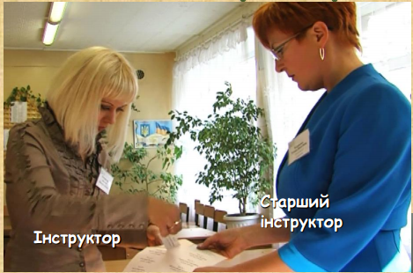
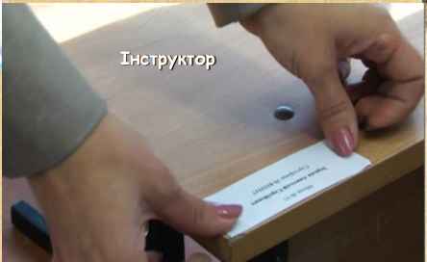
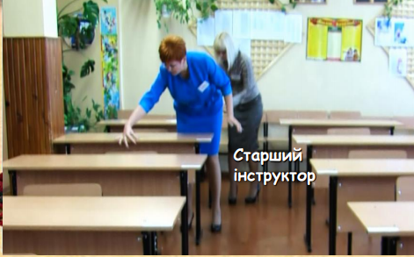
9.45 – 10.15 (підготовка аудиторії)

Slide 15
9.45 – 10.15 (підготовка аудиторії)

Slide 16
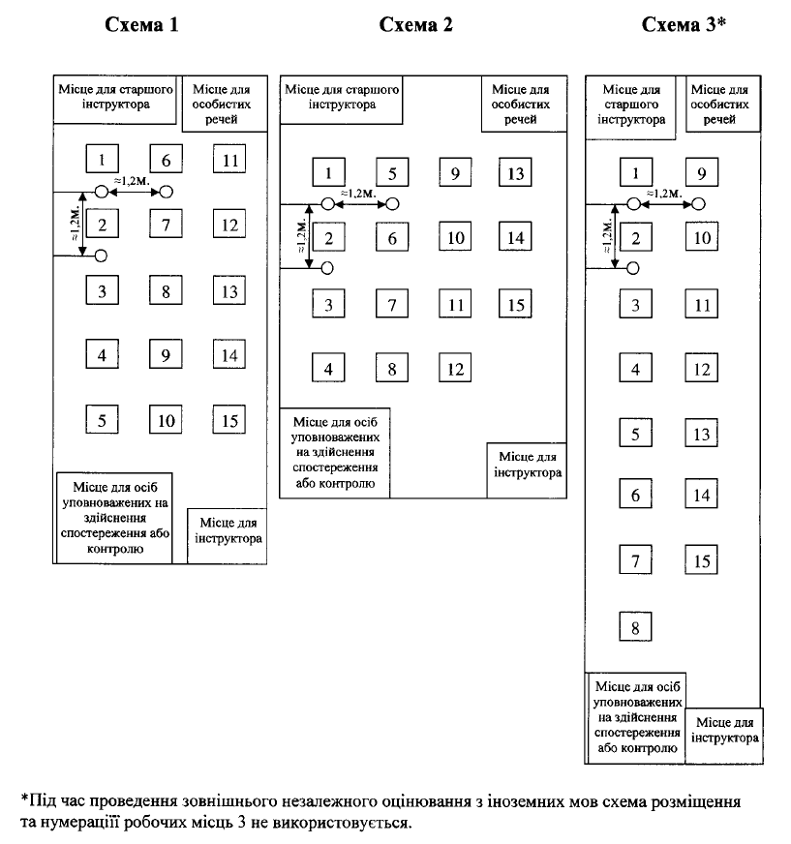
ПТ - ІНОЗЕМНОЇ МОВИ

Slide 17

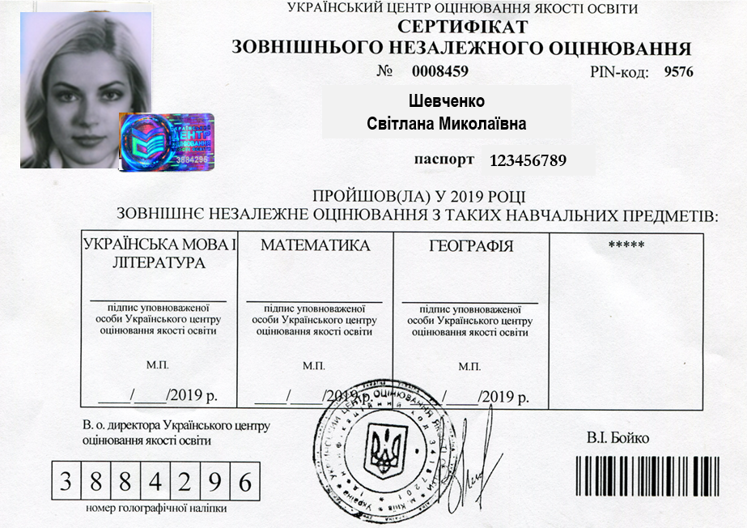
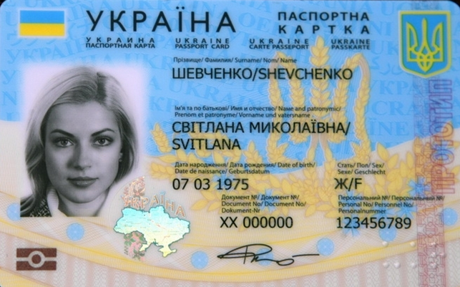
10.15 – 10.50
Для допуску в ПТ

Slide 18

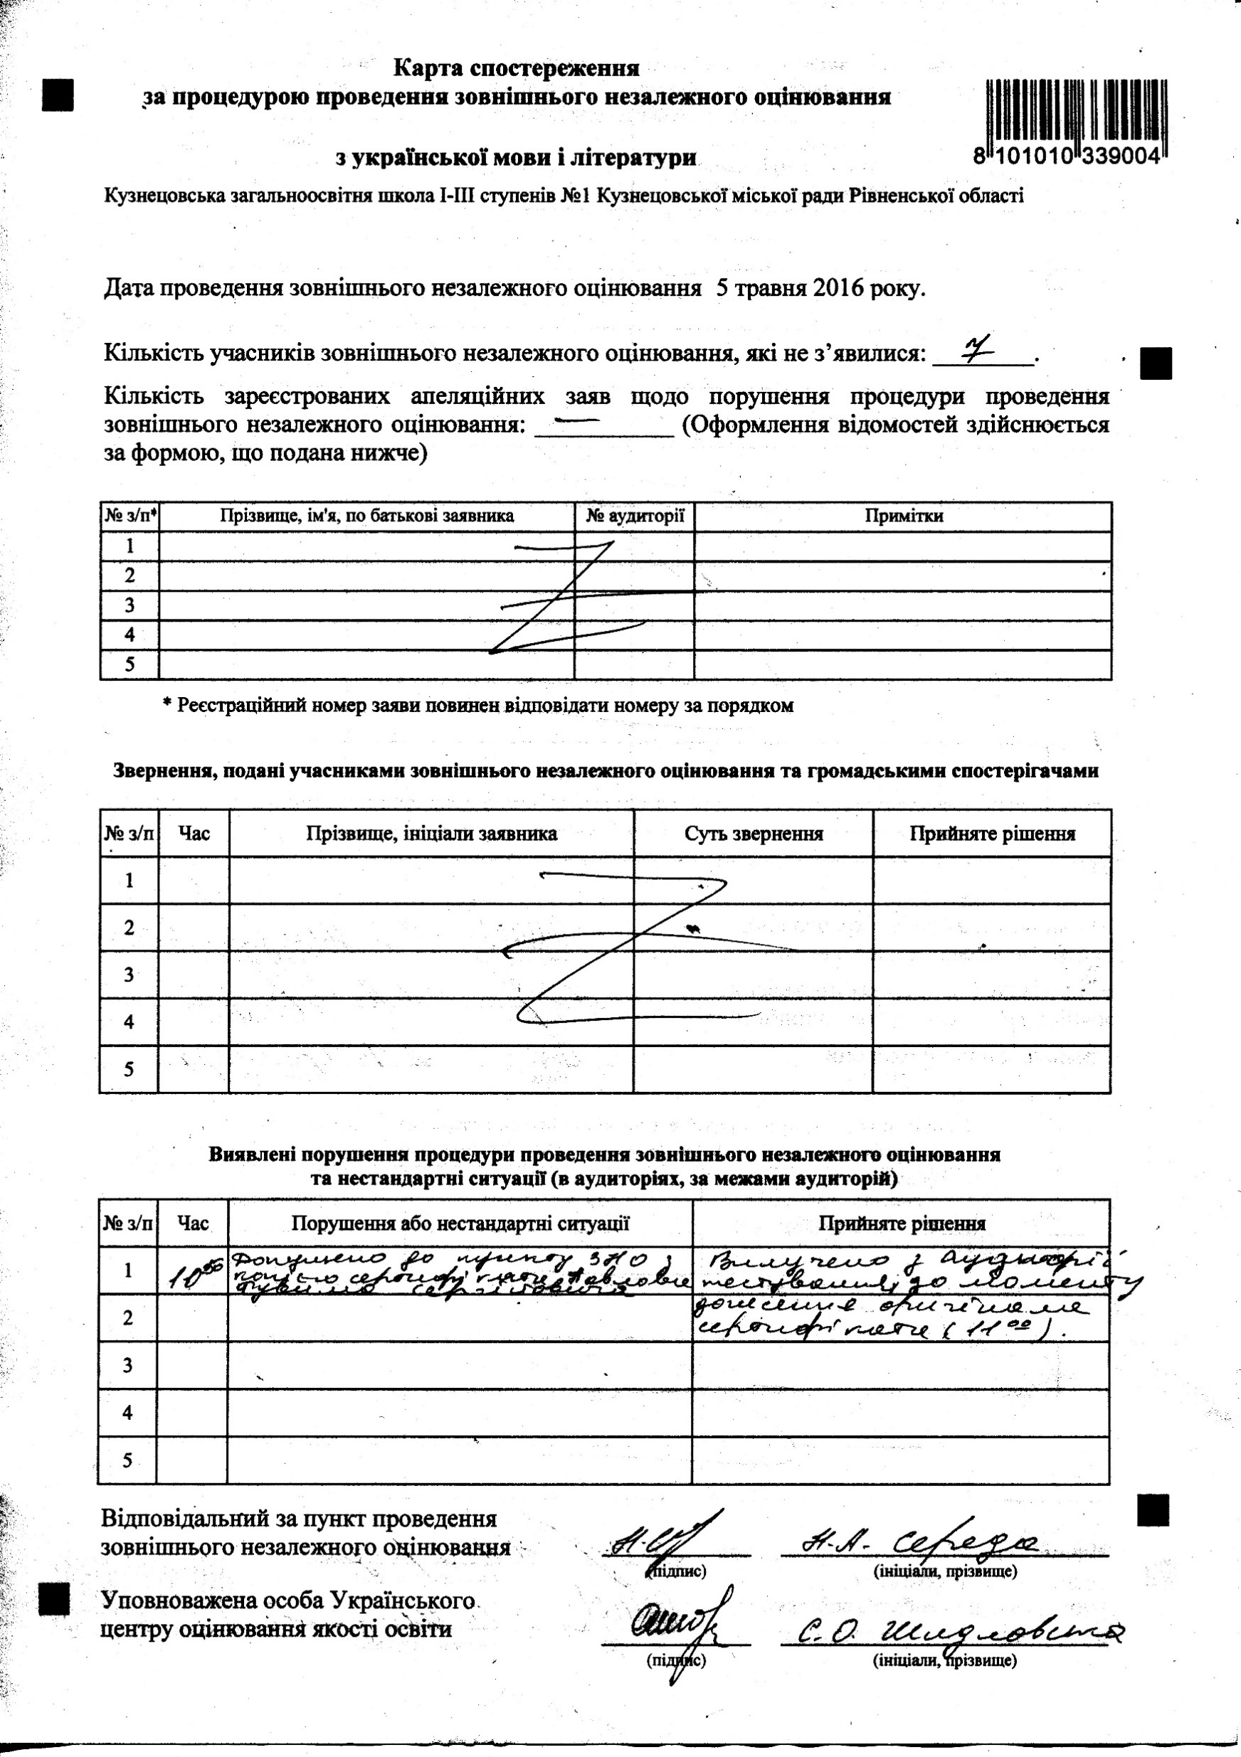
Черговий пункту тестування……

Slide 19
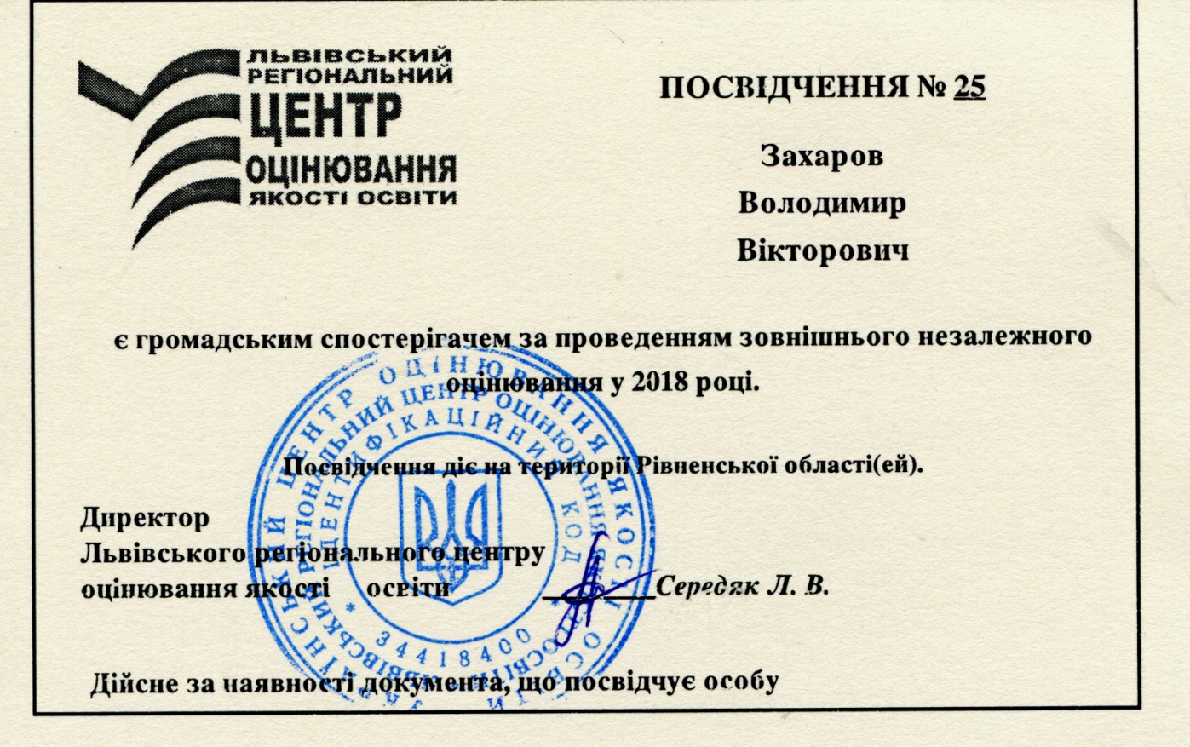
Допуск (до 10.50)
Слайд для чергових
Громадські спостерігачі

Slide 20
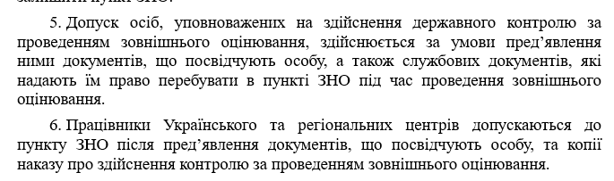
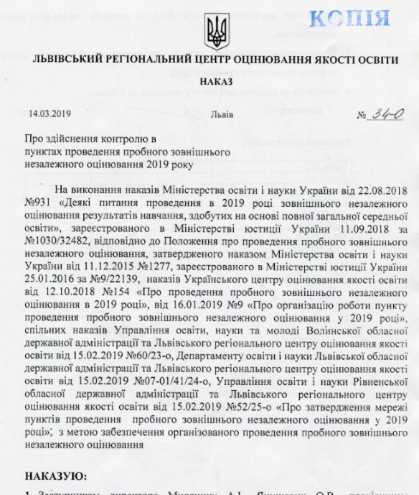

Для чергових

Slide 21
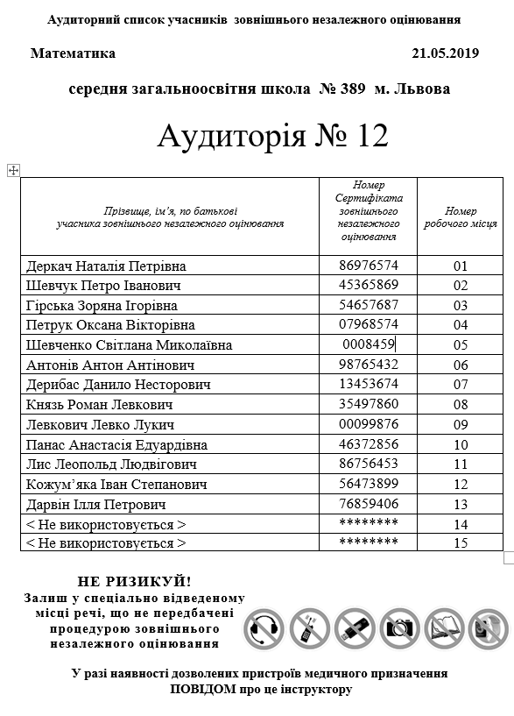
10.15 – 11.00
Для допуску в аудиторію ПТ

Slide 22





Попередити (**) учасників про необхідність залишити речі, що не передбачені процедурою проведення зовнішнього оцінювання
10.15 – 11.00
повідомити працівникам пункту ЗНО до початку роботи над сертифікаційною роботою про наявність дозволених пристроїв медичного призначення

Slide 23
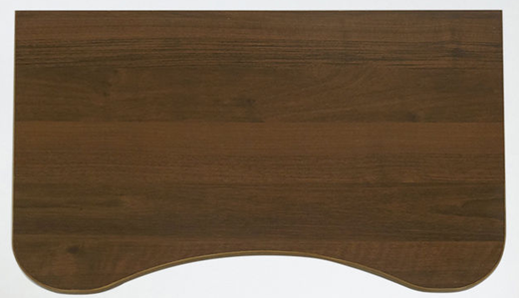
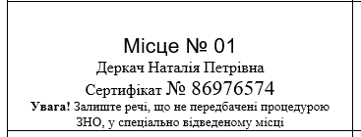

Указати учаснику робоче місце……

Slide 24
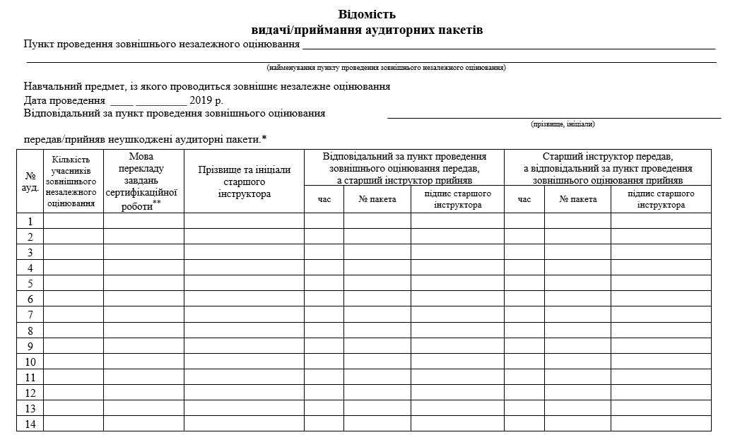
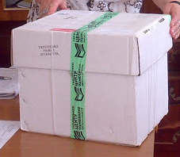


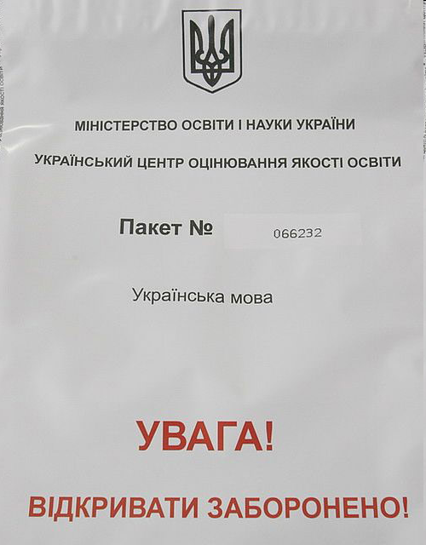
Нарада ІІ (10.30 – 11.00)
Старші інструктори
У присутності відповідального за пункт ЗНО, уповноваженої особи УЦОЯО, старших інструкторів і громадських спостерігачів:

Slide 25
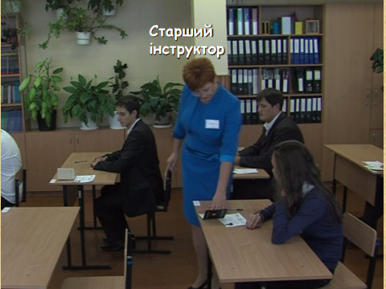
11.00 – 11.30
Перевірити явку учасників, зачитавши список….
Перевірити правильність розсадки…

Slide 26




Slide 27
Інструктор розпочинає зачитувати Типову промову СИНХРОННО з діями старшого інструктора

Slide 28
11.00 – 11.30
Третій за списком учасник перевіряє неушкодженість аудиторного пакета

Slide 29
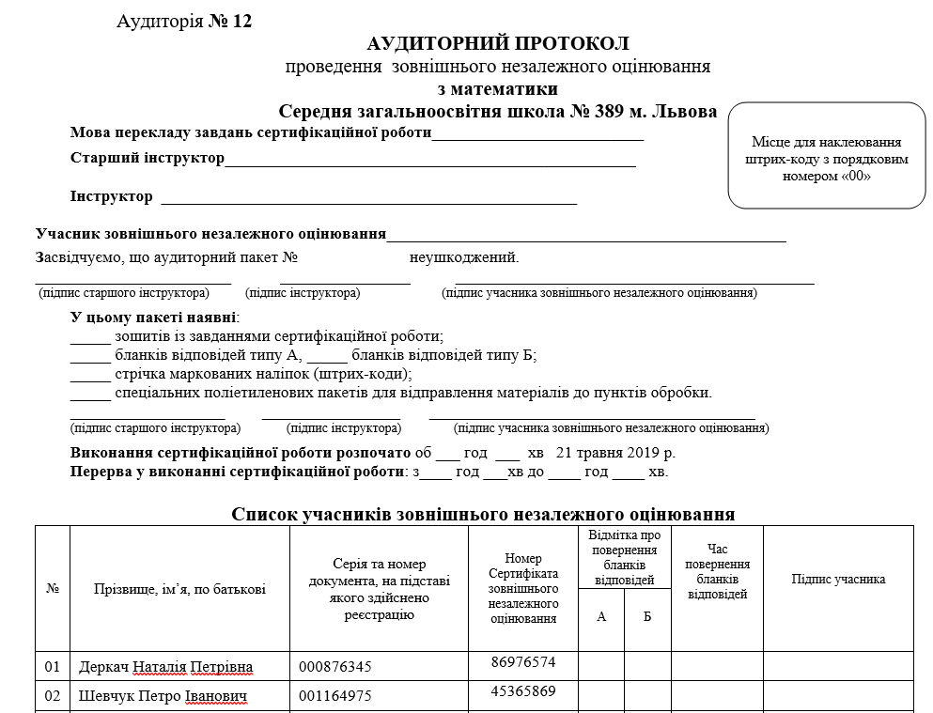

Slide 30
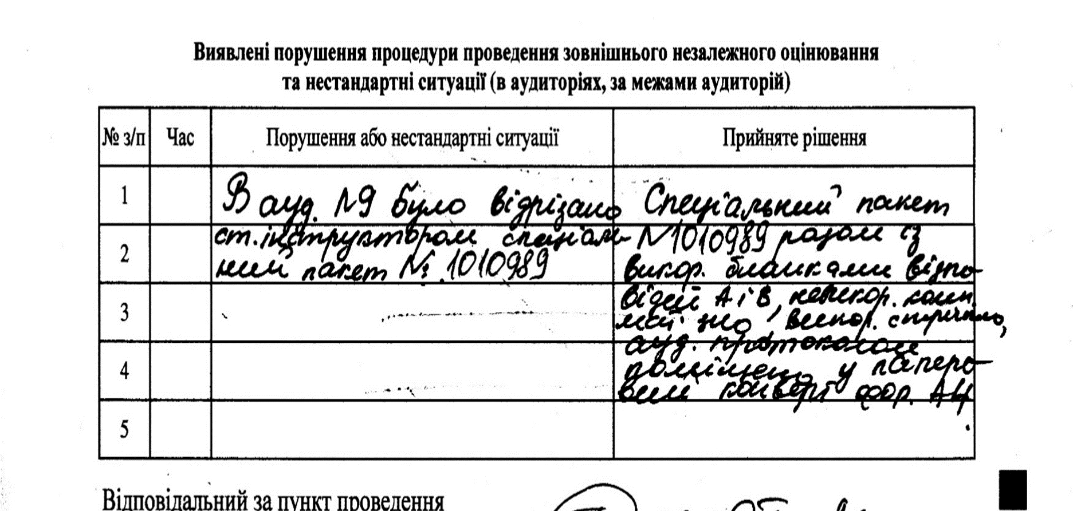


11.00 – 11.30

Slide 31



Пункт проведення ЗНО з іноземної мови

Slide 33


Slide 34



Перевірити (*) якість відтворення аудіозапису на компакт-диску.
Для цього увімкнути аудіозапис на компакт-диску та разом з учасниками прослухати текст «Український центр оцінювання якості освіти. Зовнішнє незалежне оцінювання з іноземних мов. Для перевірки якості відтворення аудіозапису прослухайте фрагмент тексту іноземною мовою. Перевірку якості відтворення аудіозапису завершено»
Увага! Після прослуховування зазначеного вище тексту зупинити відтворення аудіозапису (натиснути кнопку «пауза»)

Slide 35




Slide 36












Slide 37



Помилки з пробного під час кодування бланків
Українська мова та література

Slide 38

Помилки з пробного під час кодування бланків

Slide 39



